Slide 1
一起來猜謎
開始

Slide 2

我愛玩什懡遊戲
機器人大戰
槍戰
水槍大戰
坦克大戰
求身遊戲
全部

Slide 3
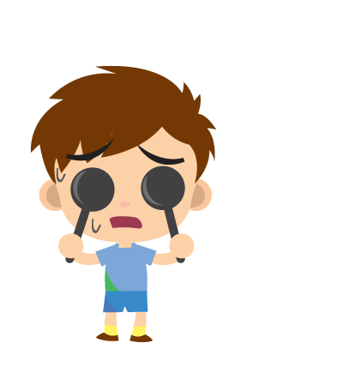
你答錯了
重來

Slide 4

你答對了
結束
重來

